Slide 1
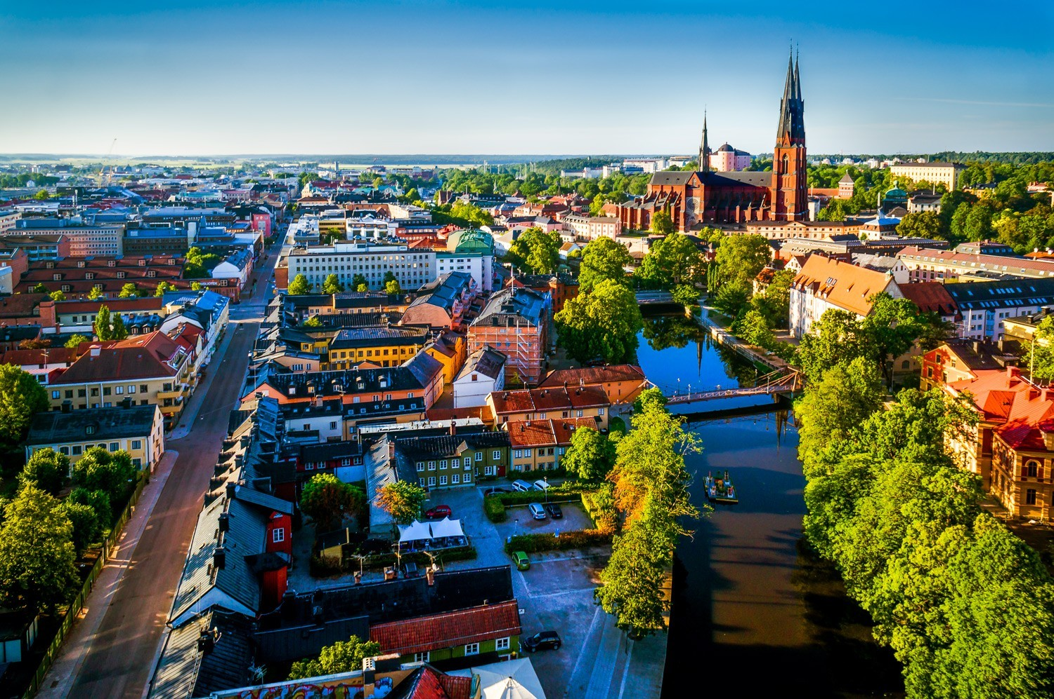



Mittenstyrets förslag till mål och budget 2021-2023
För ett Uppsala med ökad trygghet, fler i arbete, en likvärdig skola och snabbare klimatomställning
Notes:
Erik

Slide 2
Ekonomiska förutsättningar
Corona har slagit hårt mot ekonomin, men inte lika illa som befarat
Vi skjuter till 429 miljoner mer 2021 än 2020, en ökning med 3,4%
Oförändrad skattesats
Prisuppräkning enligt SKR:s prisindex
Störst tillskott till skolan och äldreomsorg, 142 resp 90 mnkr
Notes:
Erik

Slide 3
Statsbidrag och resultat
Notes:
Erik

Slide 4
Fördelning av kommunens resurser
Notes:
Erik

Slide 5
Fyra fokusområden
Trygghet
Jobb och företagande
Likvärdig skola
Miljö och klimat
Notes:
Erik

Slide 6
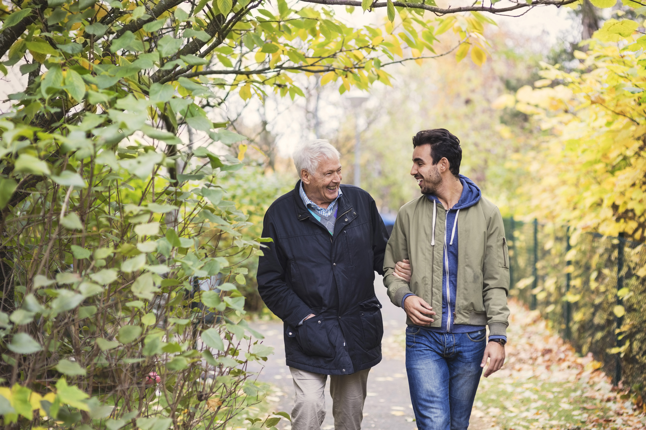
1. Trygghet
Notes:
Erik

Slide 7
1. Trygghet för alla Uppsalabor
Uppdrag
Mål
Vässa kommunens förmåga och insatser att förebygga och bekämpa ungdomsbrottslighet och kriminalitet
Utveckla det civila försvaret i syfte att stärka beredskapen för att hantera kriser och pandemier
Utveckla en långsiktig och samordnad kultur-, idrotts- och fritidsverksamhet i Gottsunda och Gränby
I Uppsala är trygghet inte ett privilegium för några få utan en rättighet för alla
Tryggheten ska öka och Uppsala ska inte ha någon utsatt stadsdel
Alla barn ska ha en jämlik tillgång till kultur och idrottsaktiviteter
Notes:
Erik och Linda (delen om kultur, idrott och fritid)

Slide 8
45 mnkr för ökad trygghet för alla Uppsalabor
Riktade satsningar:
Myndighetssamverkan, stärkt tillsyn mot misstänkt illegal verksamhet – 0,5 mnkr
Riktade insatser kvällar och helger av socialtjänsten – 2,3 mnkr
Bryta barn och ungdomars kriminella livsstil – 0,7 mnkr
Förstärkt avhopparverksamhet– 1,5 mnkr
Trygghetsskapande åtgärder i det offentliga rummet – 5 mnkr
Förstärkning av kommunala ordningsvakter och kameraövervakning i city och Gränby – 3 mnkr
Trygghet i Gränby/Kvarngärdet, Sävja, Stenhagen –
5 mnkr
Affärs och medborgarplats i city – 1,5 mnkr
Handlingsplan för ökad trygghet i Gottsunda – 16 mnkr
Utbildnings- och fritidsaktiviteter i direkt anslutning till skolan – 1,5 mkr
Förebygga kriminellt beteende i mellanstadiet – 0,75 mnkr
Allaktivitetshus i Gränby – 3,8 mkr
Sommarlovsaktiviteter – 3 mkr
Ökat föreningsstöd – 1 mkr
Notes:
Erik och Linda (andra spalten)

Slide 9
Trygghet – för dig som äldre eller med funktionsnedsättning
Uppdrag
Mål
Stärkt språkundervisning för att säkerställa tillräckliga kunskaper i svenska språket för anställda med behov av det inom vård och omsorg.
Utreda förekomsten av delade turer och genomföra ett pilotprojekt i syfte att möjliggöra sammanhållna arbetsdagar.
Öka antalet anställda med funktionsnedsättning i kommunen
Uppsala ska vara en äldrevänlig kommun
Äldreomsorgen ska kännas trygg för Uppsalas äldre och deras anhöriga.
Invånare med funktionsnedsättning ska uppleva trygghet, frihet och tillgänglighet. Alla har rätten att bestämma över sitt liv och styra sin vardag.
Notes:
Caroline och Helena (funktionsnedsättning)

Slide 10
180 mnkr för ökad trygghet för dig som äldre eller med funktionsnedsättning
Generellt:
Tillskott på 42 mnkr till äldrenämnden/omsorgsnämnden
Riktade satsningar:
Ökat stöd från staten till äldreomsorgen – 75 mnkr
Kompetensutveckling i yrkessvenska – 5 mnkr
Rabatterade seniorkort – 13 mnkr
Fortsatt utbyggnad av LSS-bostäder– 29,5 mnkr
Ökad volym LSS – 15 mnkr
Notes:
Caroline och Helena (LSS)
Ca 30 mnkr åren efter för utbyggnad av LSS-bostäder

Slide 11

2. Jobb och företagande
Notes:
Mohamad

Slide 12
2. Jobb och företagande
Uppdrag
Mål
Kvalitetssäkra och systematisera hela kommunens kontakter och leveranser till näringslivet med fokus på gott bemötande, korta handläggningstider och förutsägbarhet.
Etablera jobb-och utbildningscenter i Gränby
Öka genomströmningen och kvaliteten inom vuxenutbildning och SFI
Bättre näringslivsklimat
Alla behövs och ska känna sig behövda på arbetsmarknaden
Jämställd och modigare integration med rättigheter och skyldigheter
2000 nya jobb per år
Minska försörjningsstödet med 30 miljoner.
Notes:
Mohamad

Slide 13
15,8 mnkr för fler jobb och mer företagande
Riktade satsningar:
Återstart av besöksnäringen med anledning av pandemin – 2 mkr
Slopad markupplåtelseavgift – 3,8 mkr
Säkra tillgång till el och vattenförsörjning – 4 mkr
Etablera jobb-och utbildningscenter i Gränby – 2 mkr
Coronafond till kulturlivet – 4 mkr
Notes:
Mohamad och Linda (coronafond till kulturlivet)

Slide 14
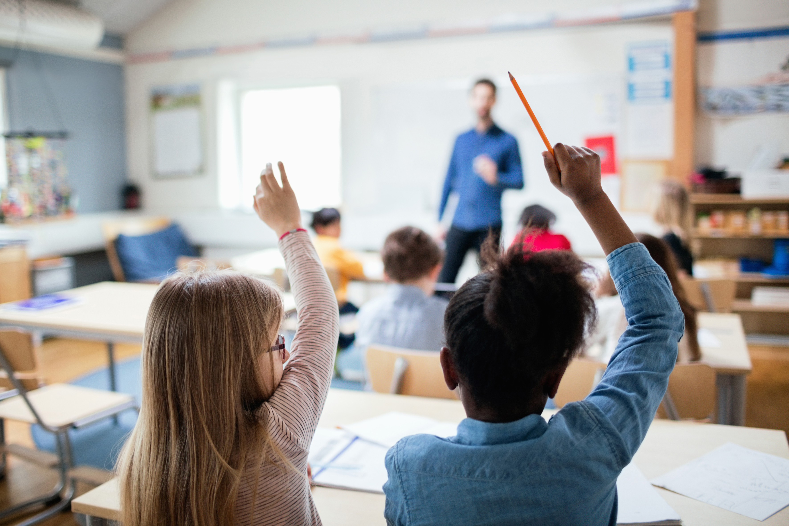
3. Likvärdig skola
Notes:
Helena

Slide 15
3. Likvärdig skola
Uppdrag
Mål
Stärk likvärdigheten och höj kunskapsresultatet
Genomlys och stärk samverkan, metoder och finansieringsmodeller avseende elever med stort stödbehov
Stärk studieron och elevers upplevelse av trygghet i och omkring skolan
Fler barn till utrikes födda föräldrar ska gå i förskola, fritidshem och fritidsklubb
Alla barn ska oavsett bakgrund ges lika förutsättningar att lyckas i skolan
Fler ska bli behöriga till gymnasiet och ta en gymnasieexamen
Miljön i förskolor och skolor ska vara trygg och ge studiero.
Notes:
Helena

Slide 16
142 mnkr för en likvärdig skola
Generellt:
Tillskott på 135 mnkr till utbildningsnämnden
Riktade satsningar:
Socialarbetare i skolan i utsatta områden – 3 mkr
Närvarokoordinatorer – 3 mkr
Öka andel barn i förskolan i utsatta områden – 0,6 mkr
Notes:
Helena

Slide 17
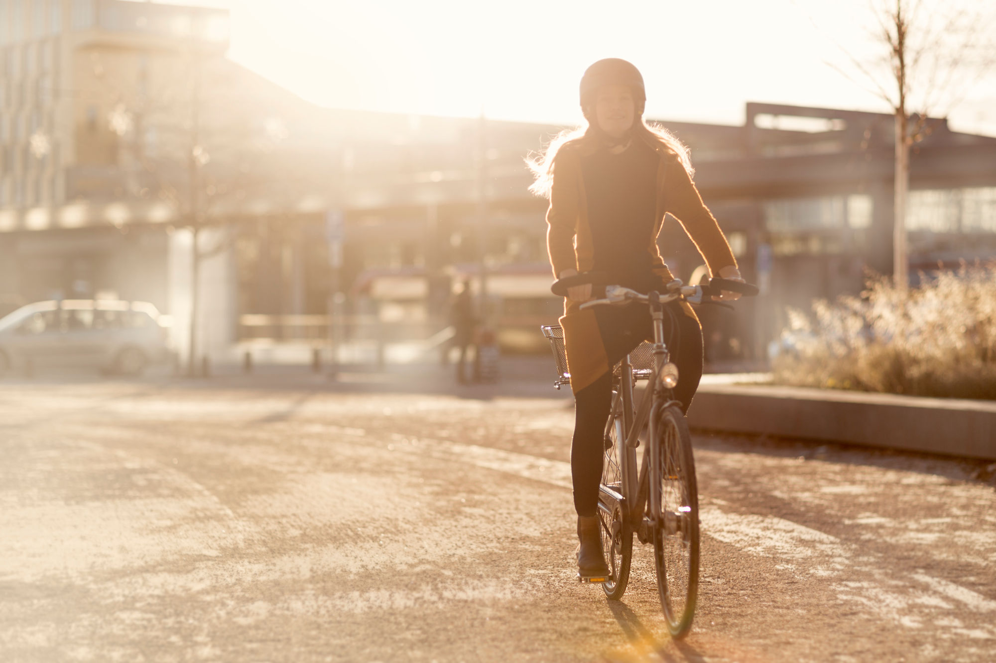
4. Miljö och klimat
Notes:
Rickard

Slide 18
4. Miljö och klimat– fossilfritt 2030
Uppdrag
Mål
Uppsala ska vara världsledande i miljö- och klimatomställningen samt förbättra beredskapen för ett förändrat klimat.
Fossilfritt Uppsala 2030 och klimatpositivt 2050
Ekosystem och biologisk mångfald ska bevaras och stärkas.
Öka takten i klimatomställning - minskning av utsläppen med 10-14 % per år från 2021
Stärk kommunen som kravställare för utveckling av kollektivtrafik och nationell infrastruktur
Motverka förlusten av biologisk mångfald genom uppföljning av artskyddsåtgärder
Notes:
Rickard

Slide 19
18,2 mnkr för ett fossilfritt Uppsala
Riktade satsningar:
•Öka takten i klimatomställningen- 5 mnkr
•Klimatinvesteringar – 2 mnkr
•Klimatpositiv energiförsörjning - 4 mnkr
•Miljö-och vattenutredningar – 3 mnkr
•Ökat underhåll friluftsområden – 0,7 mnkr
•STUNS energi – 0,5 mnkr
•Programhandling spårväg – 3 mnkr
Notes:
Rickard

Slide 20
Sammanfattning
Trygghet
Jobb och företagande
Likvärdig skola
Miljö och klimat
Vi skjuter till 429 miljoner mer
Notes:
Erik

Slide 21

Mittenstyrets förslag till mål och budget 2021-2023
För ett Uppsala med ökad trygghet, fler i arbete, en likvärdig skola och snabbare klimatomställning
Notes:
Erik

